Slide 1
Det organiske fingeraftryk I havet
Modul 3: Lignin

Slide 2
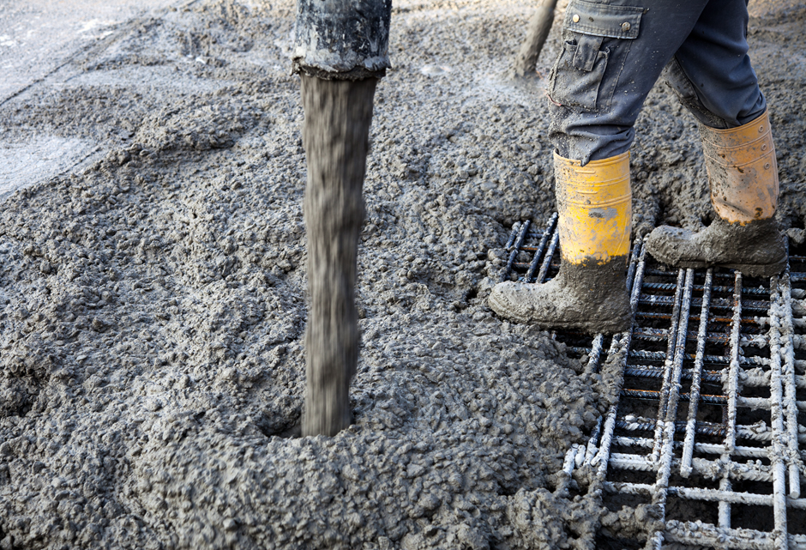
Polymeren der holder cellulosefibrene sammen
Notes:
Kilde til armeret beton: https://www.dlubal.com/en/solutions/online-services/glossary/000186

Slide 3
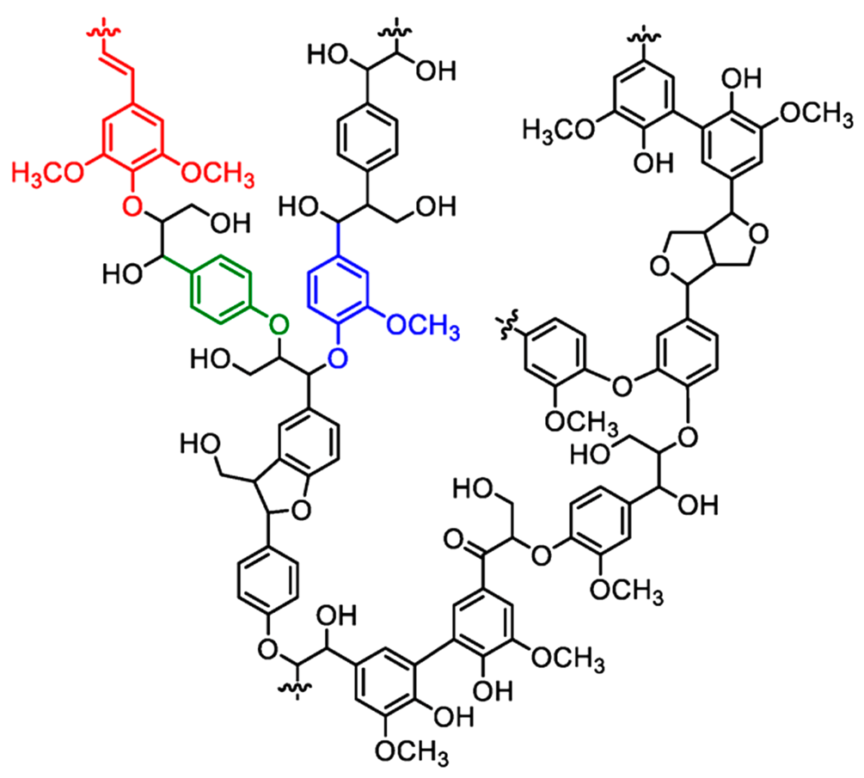
Kemisk opbygning
Lignin polymeren vil så omslutte bundter af cellulosefibre.
Ligesom cement omslutter armeringsjern i armeret beton.
Man ser hurtigt et mønster i molekylets opbygning.
Hvilke karakteristiske grupper kan vi finde i dette udsnit af lignin?
Notes:
Lignin figur kilde: https://www.mdpi.com/2071-1050/12/2/734

Slide 4
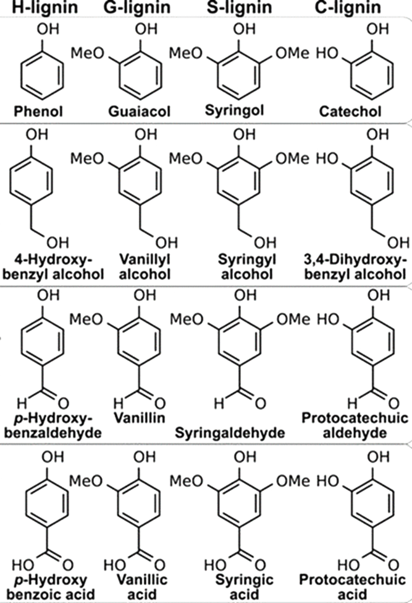
ligninmonomerer
Ligningerne er her delt ind i 4 kategorier, H-, G-, S- og C-lignin.
Hvorfor har man lavet dette system?
Hvilke karakteristiske grupper er henholdsvis ens og forskellige mellem monomeren og polymeren af lignin?
Notes:
Figur kilde: https://www.pnas.org/content/116/46/23117

Slide 5
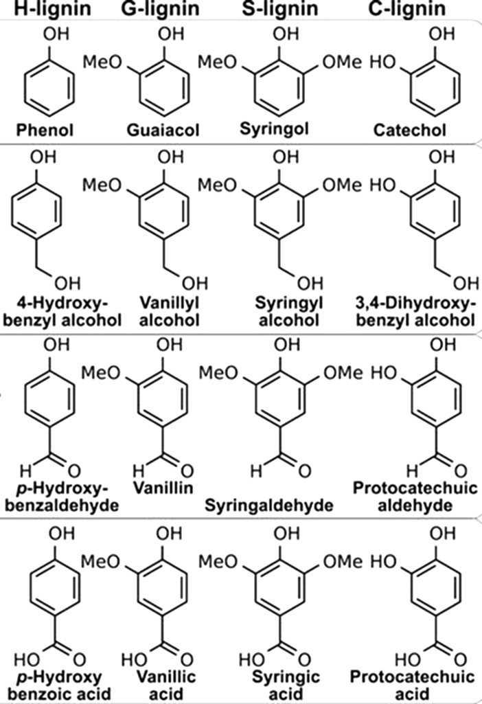
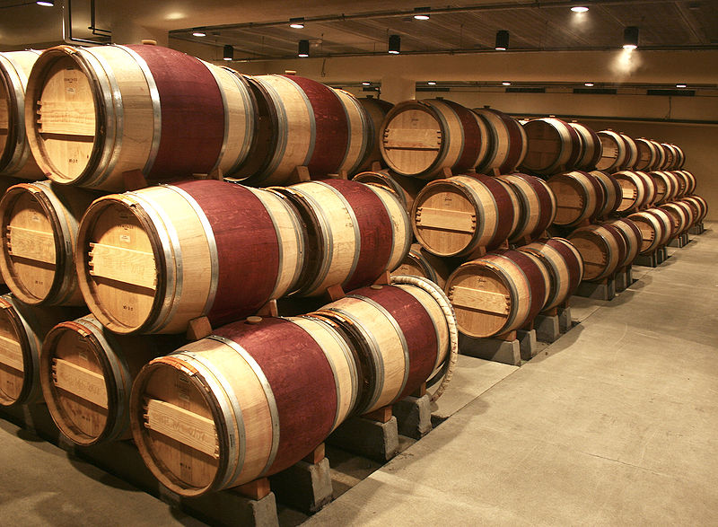
Lignin og fadlagring
Ligninmonomer som aroma, brugt i generationer.
Alene på navnene kan man gætte nogle smage, men også røgsmag kan komme fra lignin (phenolerne).

Slide 6
Researchopgave 2:
Stort set alle landplanter indeholder ligning som en del af deres opbygning, men hvorfor indeholder vandplanter generelt ikke lignin i deres opbygning? Hvilken funktion tjener lignin?
Overvej hvilke udfordringer, der kunne være i forbindelse med nedbrydelsen af ligning-polymeren.
Hvilken bindingstype binder polymeren sammen? Er den kendt for at være svag mod hydrolyse?
Kan man forvente, at ligninpolymeren er hydrofil eller hydrofob?
Kom med eksempler på organismer, som kan nedbryde lignin.
Lignin er opbygget af en række forskellige monomerer (vist i PowerPoint).
Hvilke karakteristiske grupper består disse monomerer af?
Fælles for alle ligninmonomererne er en bestemt funktionel gruppe, hvilken? Hvilken stofklasse kan man derfor sige, at alle lignin-monomererne tilhører?
Hvorfor kan man forvente, at ligninmonomererne er vandopløselige?

Slide 7
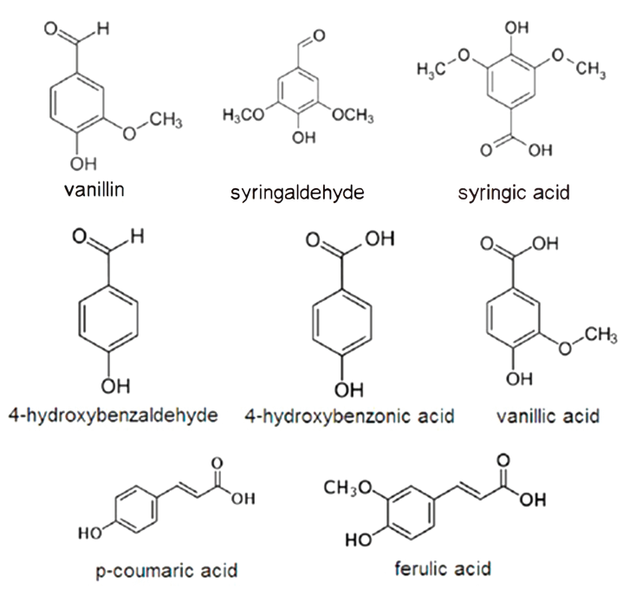
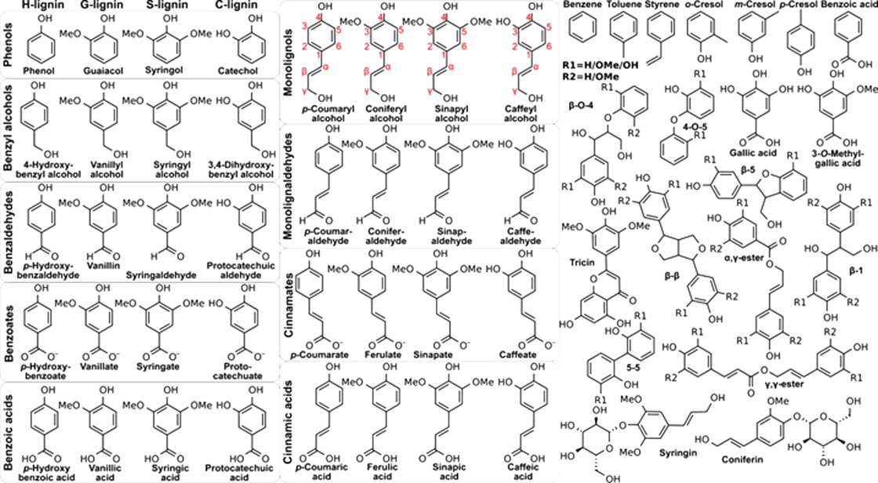
Bonusfigurer til læreren med ligninger og ligninlignende forbindelser
Notes:
Figur kilde: https://www.pnas.org/content/116/46/23117

